Slide 1
“Meu Reino não é deste mundo” (João 18: 33)
Quem somos?
De onde viemos?
Para onde vamos?
A VIDA FUTURA

Slide 2
O que Jesus quis dizer com: "Meu reino não é deste mundo?" (João 18, 33)
a existência, preexistência,
e sobrevivência dos Espíritos
é crença comum a todos?
“A continuidade da vida, após a morte do corpo físico, é o ponto central do ensino do Cristo”.
Todo cristão verdadeiro
crê na vida futura.

Slide 3
961. Qual o sentimento que domina a maioria dos homens no momento da morte a dúvida, o temor, ou a esperança?
O estado feliz ou infeliz dos Espíritos é inerente ao adiantamento moral deles.
“Parábola do rico e Lázaro”

Slide 4
A ideia clara e precisa que se faz da vida futura dá uma fé inabalável no porvir.
E isto produz modificações enormes sobre a moralização das criaturas porque muda o ponto de vista pelo qual encara a vida terrena. (Kardec)

Slide 5
Se a crença na vida futura é um elemento moralizador, por que muitos dos que a pregaram ou pregam, foram ou ainda são maus?
Como cada um de nós deverá partir deste mundo, então por que muitos nem pensam no que vem pela frente?

Slide 6
A maioria dos recém-libertos do plano físico não pode se movimentar com a eficiência desejável.
Os que não acreditam na vida futura vivem para o prazer material.
Inútil seria o arrependimento, o remorso.
É muito grande o desengano de todas as criaturas que procedem da Terra esperando um céu de beatitude estéril e de contemplação ociosa

Slide 7
Muitos irmãos, infelizes, caem presas de temíveis organizações de malfeitores desencarnados.
O homem não se preocupará com a vida futura senão quando nela ver um objetivo limpo e claramente definido.
Se o homem se preocupa com o dia de amanhã, é porque a vida do dia seguinte se liga intimamente à vida da véspera.

Slide 8
Zoroastro dizia:
"Viva, presentemente, de maneira que possa viver eternamente".
Confúcio dizia:
“Quando tu nasceste ao teu redor todos riam, só tu choravas. Viva de tal modo que, à hora de tua morte, todos chorem, só tu rias”.

Slide 9
Espírito algum se sentará num trono que não edificou, nem brilhará com lâmpada alheia.
Além da morte, situam-se
as esferas da continuidade.
Disse Jesus: "Tudo o que ligardes na terra, será ligado no céu e tudo o que desligardes na terra, será desligado no céu" Mat. l8:l8).

Slide 10
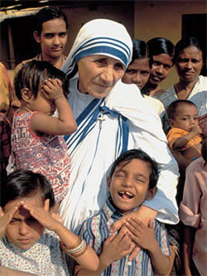
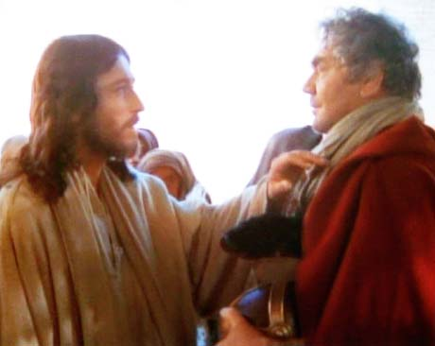
amanhã estará ao lado do cristo a serviço dos homens.
Quem hoje esta ao lado dos homens a serviço do cristo,

